Slide 1

2019
NBA新闻搜索引擎
赵东杰
P18206023
曲建波
P18206028
2019年5月
Notes:
这里可以将球员改成新闻或者就直接去掉？毕竟除了新闻目前没有别的内容

Slide 2

01
选题背景
目录
02
需求分析
CONTENT
03
系统设计
04
效果展示
05
成员分工与展望

Slide 3
01
选题背景

Slide 4

01
选题背景
当前状况：
QQ看点，UC新闻都是标题党居多，虎扑上大部分的NBA相关新闻虽然内容较为宽泛，但搜索做的不够好。
解决方案：
设计实现一个搜索反馈较好的NBA搜索引擎
01
Notes:
可以加上虎扑提供的搜索功能，速度和准确度都一般（实际上也挺快和挺准）

Slide 5
02
需求分析

Slide 6
02
需求分析
用户需求
能够通过搜索感兴趣的字段从该系统访问到相应的NBA新闻。
目标
功能需求
性能需求
提供一个用户友好的界面以及尽量充足的信息量。
能够在毫秒级反馈给用户尽量准确的结果。

Slide 7
03
系统设计

Slide 8
03
系统设计
爬取数据
建立索引
页面展示

Slide 9

03
系统设计
爬虫设计
URL分析：所需爬取的页面的URL通常具有相同前缀，因此通过对网页源代码的分析得到相应标签下的list传入解析函数进行分析和下载。
框架选取：通过比较分析选择使用较为成熟的scrapy框架来实现爬虫，因为它的底层框架是基于twisted，具有较好的异步性，对千万级URL去重支持很好, 采用布隆过滤，因此对于本课题是完全够用的。

Slide 10
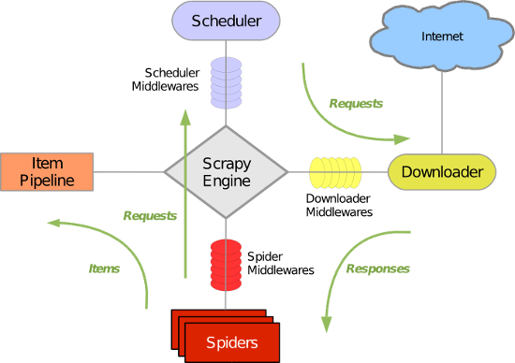
03
系统设计
Scrapy框架
Notes:
引擎(Scrapy): 用来处理整个系统的数据流处理, 触发事务(框架核心)
调度器(Scheduler): 用来接受引擎发过来的请求, 压入队列中, 并在引擎再次请求的时候返回. 可以想像成一个URL（抓取网页的网址或者说是链接）的优先队列, 由它来决定下一个要抓取的网址是什么, 同时去除重复的网址
下载器(Downloader): 用于下载网页内容, 并将网页内容返回给蜘蛛(Scrapy下载器是建立在twisted这个高效的异步模型上的)
爬虫(Spiders): 爬虫是主要干活的, 用于从特定的网页中提取自己需要的信息, 即所谓的实体(Item)。用户也可以从中提取出链接,让Scrapy继续抓取下一个页面
项目管道(Pipeline): 负责处理爬虫从网页中抽取的实体，主要的功能是持久化实体、验证实体的有效性、清除不需要的信息。当页面被爬虫解析后，将被发送到项目管道，并经过几个特定的次序处理数据。
下载器中间件(Downloader Middlewares): 位于Scrapy引擎和下载器之间的框架，主要是处理Scrapy引擎与下载器之间的请求及响应。
爬虫中间件(Spider Middlewares): 介于Scrapy引擎和爬虫之间的框架，主要工作是处理蜘蛛的响应输入和请求输出。
调度中间件(Scheduler Middewares): 介于Scrapy引擎和调度之间的中间件，从Scrapy引擎发送到调度的请求和响应。
首先，引擎从调度器中取出一个链接(URL)用于接下来的抓取 引擎把URL封装成一个请求(Request)传给下载器，下载器把资源下载下来，并封装成应答包(Response) 然后，爬虫解析Response 若是解析出实体（Item）,则交给实体管道进行进一步的处理。 若是解析出的是链接（URL）,则把URL交给Scheduler等待抓取

Slide 11
03
系统设计
数据库设计
Elasticsearch：
Elasticsearch 是一个分布式可扩展的实时搜索和分析引擎,一个建立在全文搜索引擎 Apache Lucene(TM) 基础上的搜索引擎，它有如下优势：
1.分布式实时文件存储，并将每一个字段都编入索引，使其可以被搜索。
2.实时分析的分布式搜索引擎。
3.可以扩展到上百台服务器，处理PB级别的结构化或非结构化数据。

Slide 12
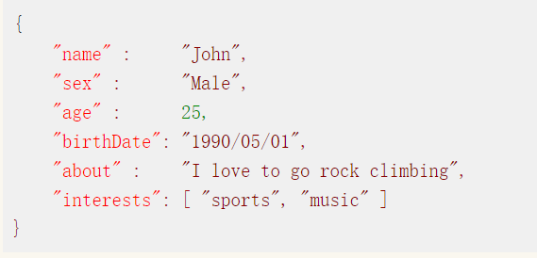
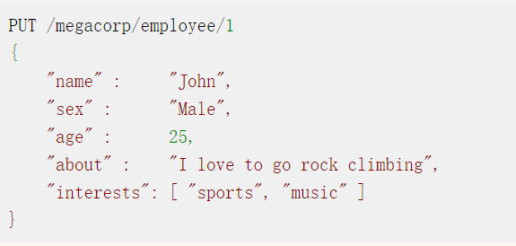
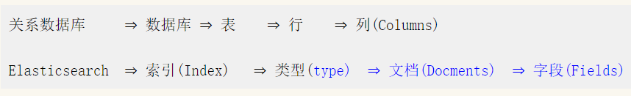
03
系统设计
Elasticsearch
Elasticsearch是面向文档型数据库

Slide 13
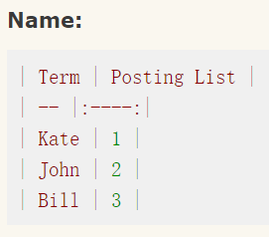
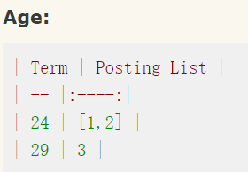
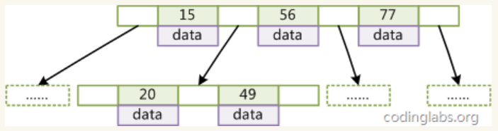
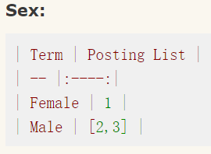
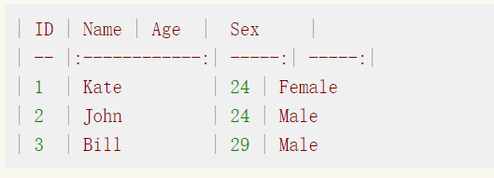
03
系统设计
Elasticsearch
强大的索引能力
精髓:一切设计都是为了提高搜索的性能

Slide 14
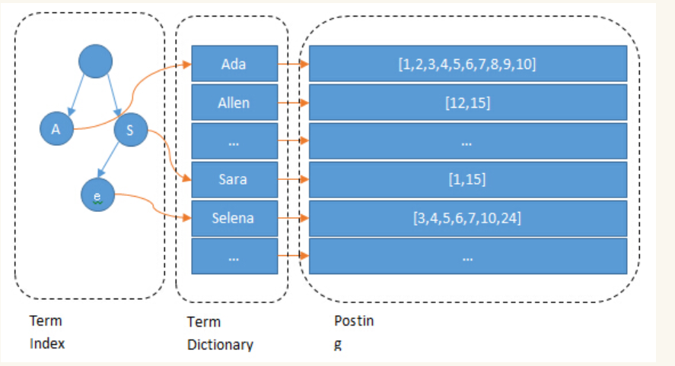
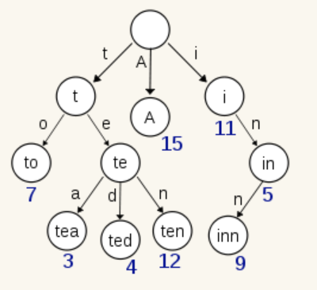
03
系统设计
Elasticsearch
强大的索引能力
精髓:一切设计都是为了提高搜索的性能
https://cs.nyu.edu/~mohri/pub/fla.pdf
Notes:
FSTs are finite-state machines that map a term (byte sequence) to an arbitrary output.

Slide 15
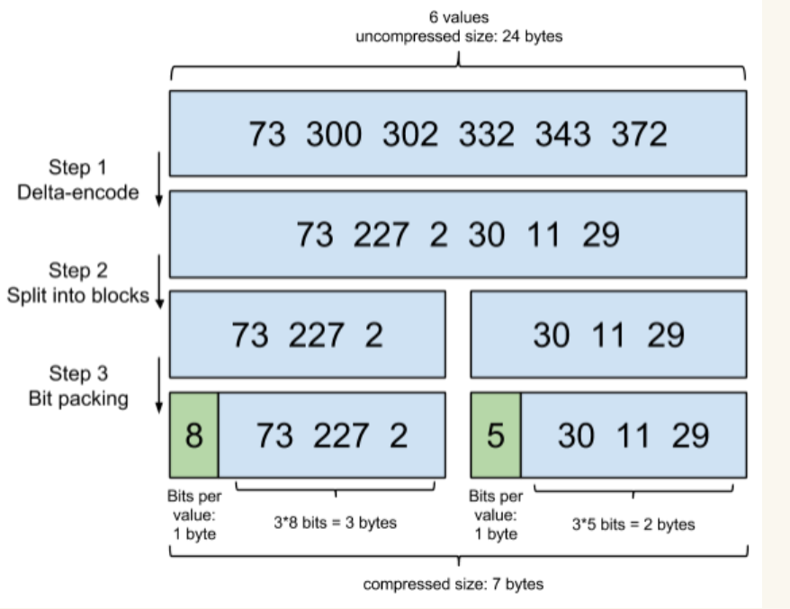
03
系统设计
Elasticsearch
压缩编码
Frame Of Reference

Slide 16
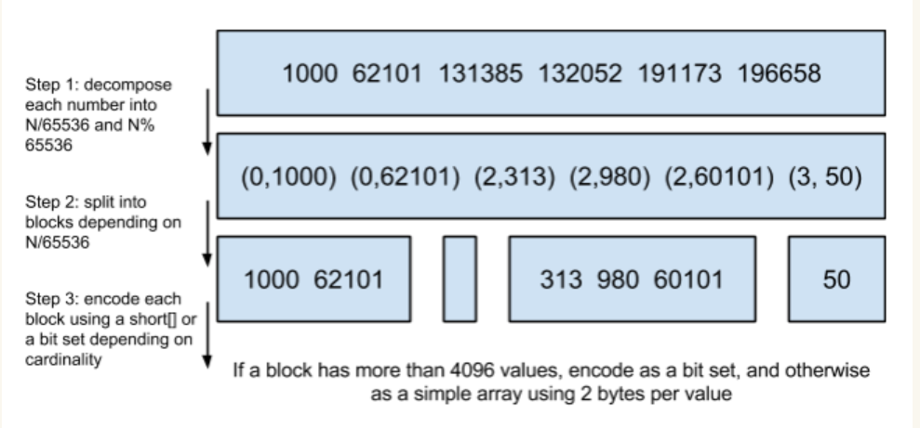
03
系统设计
Elasticsearch
压缩编码
Roaring bitmaps

Slide 17
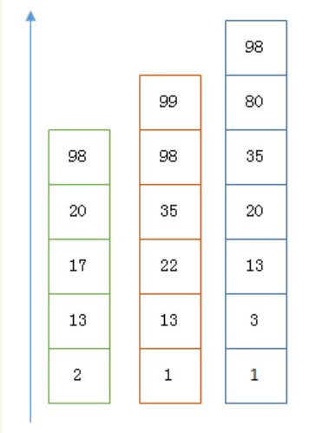
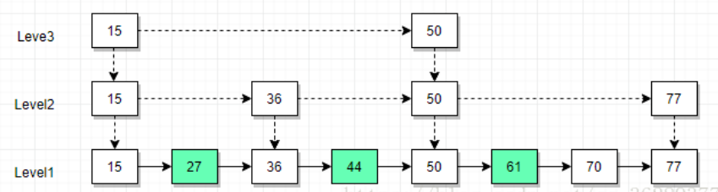
03
系统设计
Elasticsearch
联合索引

Slide 18
03
系统设计
界面设计

Slide 19

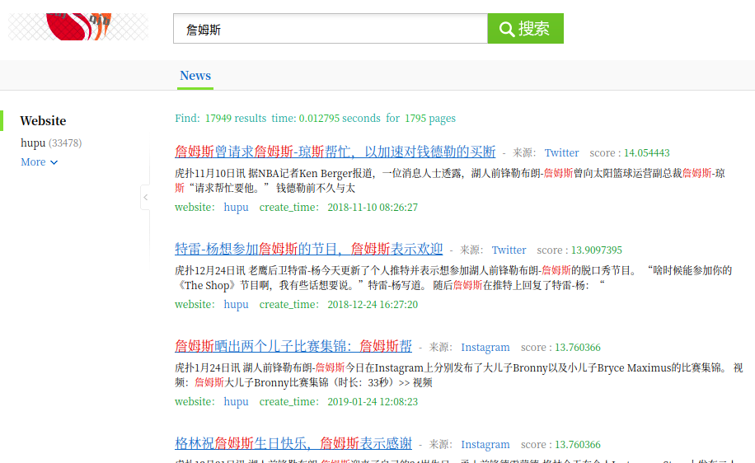
03
系统设计
整体设计
Notes:
怎么能做出个和Google一样的搜索引擎，首先有个爬虫，然后有个贵的不行的存储仓库，就行了
界面设计，我们主要参考Google搜索结果的设计，并通过一一对比来介绍其中的关键点

Slide 20
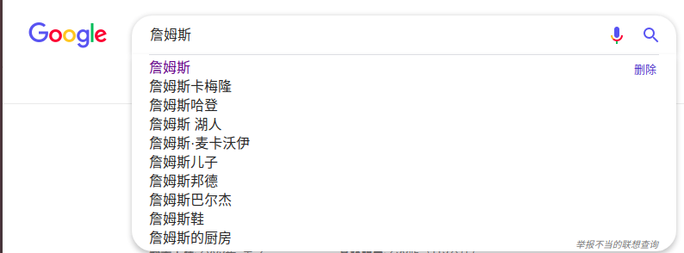
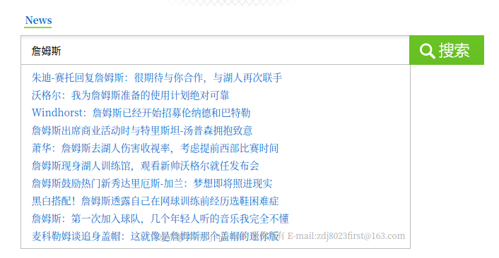
03
系统设计
搜索建议
Notes:
在输入要搜索的内容后，Google会给出一些搜索的建议，这个很明显可以提高用户的体验。
同时也会对我们之前搜索过的内容做一个记录，也就是我的搜索

Slide 21

03
系统设计
搜索记录
Notes:
在输入要搜索的内容后，Google会给出一些搜索的建议，这个很明显可以提高用户的体验。
同时也会对我们之前搜索过的内容做一个记录，也就是我的搜索
同时我们也对所有的搜索做一个统计，对搜索次数最高的给出热门搜索的功能。

Slide 22



03
系统设计
数据统计
Notes:
搜索之后，首先Google给出的是一个分类的，然后是搜索结果的数量，以及搜索用时。
因为我们目前只专注于新闻这一块，所以分类我们先不管
而结果数目和用时明显是能够体现搜索效果的指标，也正是我们想要的
同时我们也对数据中的总数显示给用户。

Slide 23


03
系统设计
关键字标红
Notes:
接下来就是搜索结果，这里我们看到会给出标题、链接来源、内容、以及下面一些琐碎的信息，这个布局还是比较典型的
并且会对搜索词进行一个标红，让我们能够更明显的看到和搜索词相关的内容

Slide 24


03
系统设计
自动纠错
Notes:
同时对于用户输入的搜索还有自动纠错的功能，这个对于中文还不是很明显，对于英文，如果说拼写错误，就比较明显了

Slide 25


03
系统设计
检索分词
Notes:
对于比较复杂的搜索，可以进行分词搜索

Slide 26


03
系统设计
分页
Notes:
对结果进行分页

Slide 27
03
系统设计
主要技术实现
1. 整体框架 ：Django
2. 搜索建议、模糊搜索 ：elasticsearch-dsl analyze()
3. 搜索记录、热门搜索、数据总量 ：localStorage Redis
4. 关键字高亮、分页
Notes:
1.对于整体框架，我们采用Django来快速搭建，通过Django强大的url映射功能，页面渲染等功能，把精力集中在业务逻辑的实现上面，而不用管基本的一些设置，
同时Django也提供了一个强大的后台，目前我们还没用到，但是对应用的后续开发增加了可扩展性
2.
整体搜索功能都在与elasticsearch提供的强大的api以及搜索功能
对于搜索建议，我们通过爬取数据存入elastic时，就对title进行分词，通过elasticsearch-dsl提供的analyze方法直接生成suggest内容存入数据库
elasticsearch以及elasticsearch-dsl提供了丰富的api
然后当输入框内容变化时，进行动态请求；
同时在搜索时，通过elastic提供的模糊搜索，设置模糊搜索的边际距离等，来实现自动纠错；
elasticsearch会对搜索内容进行分词
3. 对于我的搜索，通过JavaScript本地进行存储一个数组，搜索时在前端更新，
对于热门搜索和数据总量，通过在服务器开启redis，对于数据总量我们在爬虫爬取的时候更新，对于热门，我们在每次处理请求时在后端更新。
这样在每次请求是，直接从redis内存中提取数据就行了，效率很高
4. 关键字标红，取出数据时，在后台对关键字加入自己的<span>标签，然后在返给给前段。并在css中进行设置。分页功能通过jQuery提供的快速实现；

Slide 28
03
系统设计
系统部署
1. 服务器 Ubuntu 18.04 VPS
2. 同时开启爬虫以及网站服务
Notes:
这样可以一边开放网站，一边更新网站内容

Slide 29
04
效果展示

Slide 30
05
期望与分工

Slide 31
05
期望与分工
1. 数据来源
2. 前端
3. elastic版本迁移
4. 服务器自动化
小组分工：
曲建波 数据分析及收集
赵东杰 网站开发及部署
01
Notes:
1. 数据来源可以考虑ESPN nba板块，以及论坛、视频部分，不过这些部分大同小异
2. 前端界面有时候会出现一些bug，目前还没发现是什么问题
3. 目前用的elastic是5.1的版本，主要是为了方便，提供了更好的额中文分词功能，考虑迁移到最新的版本，探索更多的功能
定制自己的需求
4. 服务器端目前还是靠手动启动，没有实现自动定时更新等功能
分工方面，两边统一下数据库的设计，就可以同时开发了，分工还是很明确的

Slide 32
- THANKS FOR WATCHING -
感谢您的观看

